Slide 1
WEBINAR FISCALE
APPROFONDIMENTI, SCADENZE ED OPPORTUNITA’ IMMINENTI
Lecco, 7 marzo 2023

Slide 2
LA COMUNICAZIONE DEI CREDITI D’IMPOSTA ENERGETICI 2022
ENTRO IL 16 MARZO 2023 (SALVO PROROGHE)
I BENEFICIARI DEI CREDITI D’IMPOSTA ENERGETICI
ENERGIA ELETTRICA/ GAS NATURALE RELATIVI AL 3° E 4° TRIMESTRE
ACQUISTO CARBURANTE RELATIVO AL 4° TRIMESTRE 2022
DEVONO
COMUNICARE ALL’AGENZIA DELLE ENTRATE IL CREDITO MATURATO NEL 2022, A PENA DI DECADENZA DEL DIRITTO ALLA FRUIZIONE DEL CREDITO RESIDUO DAL 17 MARZO 2023
Lecco, 7 marzo 2023

Slide 3
LA COMUNICAZIONE DEI CREDITI D’IMPOSTA ENERGETICI 2022
TERMINI UTILIZZO COMPENSAZIONE CREDITI D’IMPOSTA
ENERGIA ELETTRICA/GAS NATURALE entro il
relativi al 3°e 4° trimestre 2022 30.9.2023
A favore delle imprese esercenti
attività agricola/della pesca per entro il
acquisto carburante relativo al 3° 30.6.2023
e 4° trimestre
Lecco, 7 marzo 2023

Slide 4
LA COMUNICAZIONE DEI CREDITI D’IMPOSTA ENERGETICI 2022
CREDITO D’IMPOSTA NON ANCORA COMPENSATO AL 16 MARZO 2023
INVIO COMUNICAZIONE ALL’AGENZIA DELLE ENTRATE
ENTRO IL 16 MARZO 2023
CON INDICAZIONE DELL’IMPORTO DEL CREDITO MATURATO (SPETTANTE)
Lecco, 7 marzo 2023

Slide 5
LA COMUNICAZIONE DEI CREDITI D’IMPOSTA ENERGETICI 2022
MANCATA COMUNICAZIONE ENTRO IL 16 MARZO 2023
DEL CREDITO MATURATO (SPETTANTE)
DECADENZA UTILIZZO CREDITO RESIDUO DAL 17 MARZO 2023
Lecco, 7 marzo 2023

Slide 6
LA COMUNICAZIONE DEI CREDITI D’IMPOSTA ENERGETICI 2022
ESEMPIO
CREDITO ENERGETICO 3° TRIMESTRE 2022 PARI A 5.000 EURO
UTILIZZO IN COMPENSAZIONE SINO AL 16.3.2023 1.500 EURO
PRESENTARE COMUNICAZIONE CON INDICAZIONE DEL CREDITO MATURATO (5.000 EURO)
ALTRIMENTI PERDITA DEL CREDITO RESIDUO DA UTILIZZARE IN COMPENSAZIONE DAL 17.3.2023 PER EURO 3.500
Lecco, 7 marzo 2023

Slide 7
LA COMUNICAZIONE DEI CREDITI D’IMPOSTA ENERGETICI 2022
REGOLA FONDAMENTALE
LA COMUNICAZIONE NON DEVE ESSERE E NON PUO’ ESSERE INVIATA NEL CASO IN CUI IL BENEFICIARIO ABBIA:
INTERAMENTE UTILIZZATO IL CREDITO IN COMPENSAZIONE MEDIANTE MOD. F24
GIA’ COMUNICATO ALL’AGENZIA DELLE ENTRATE LA CESSIONE DEL CREDITO
Lecco, 7 marzo 2023

Slide 8
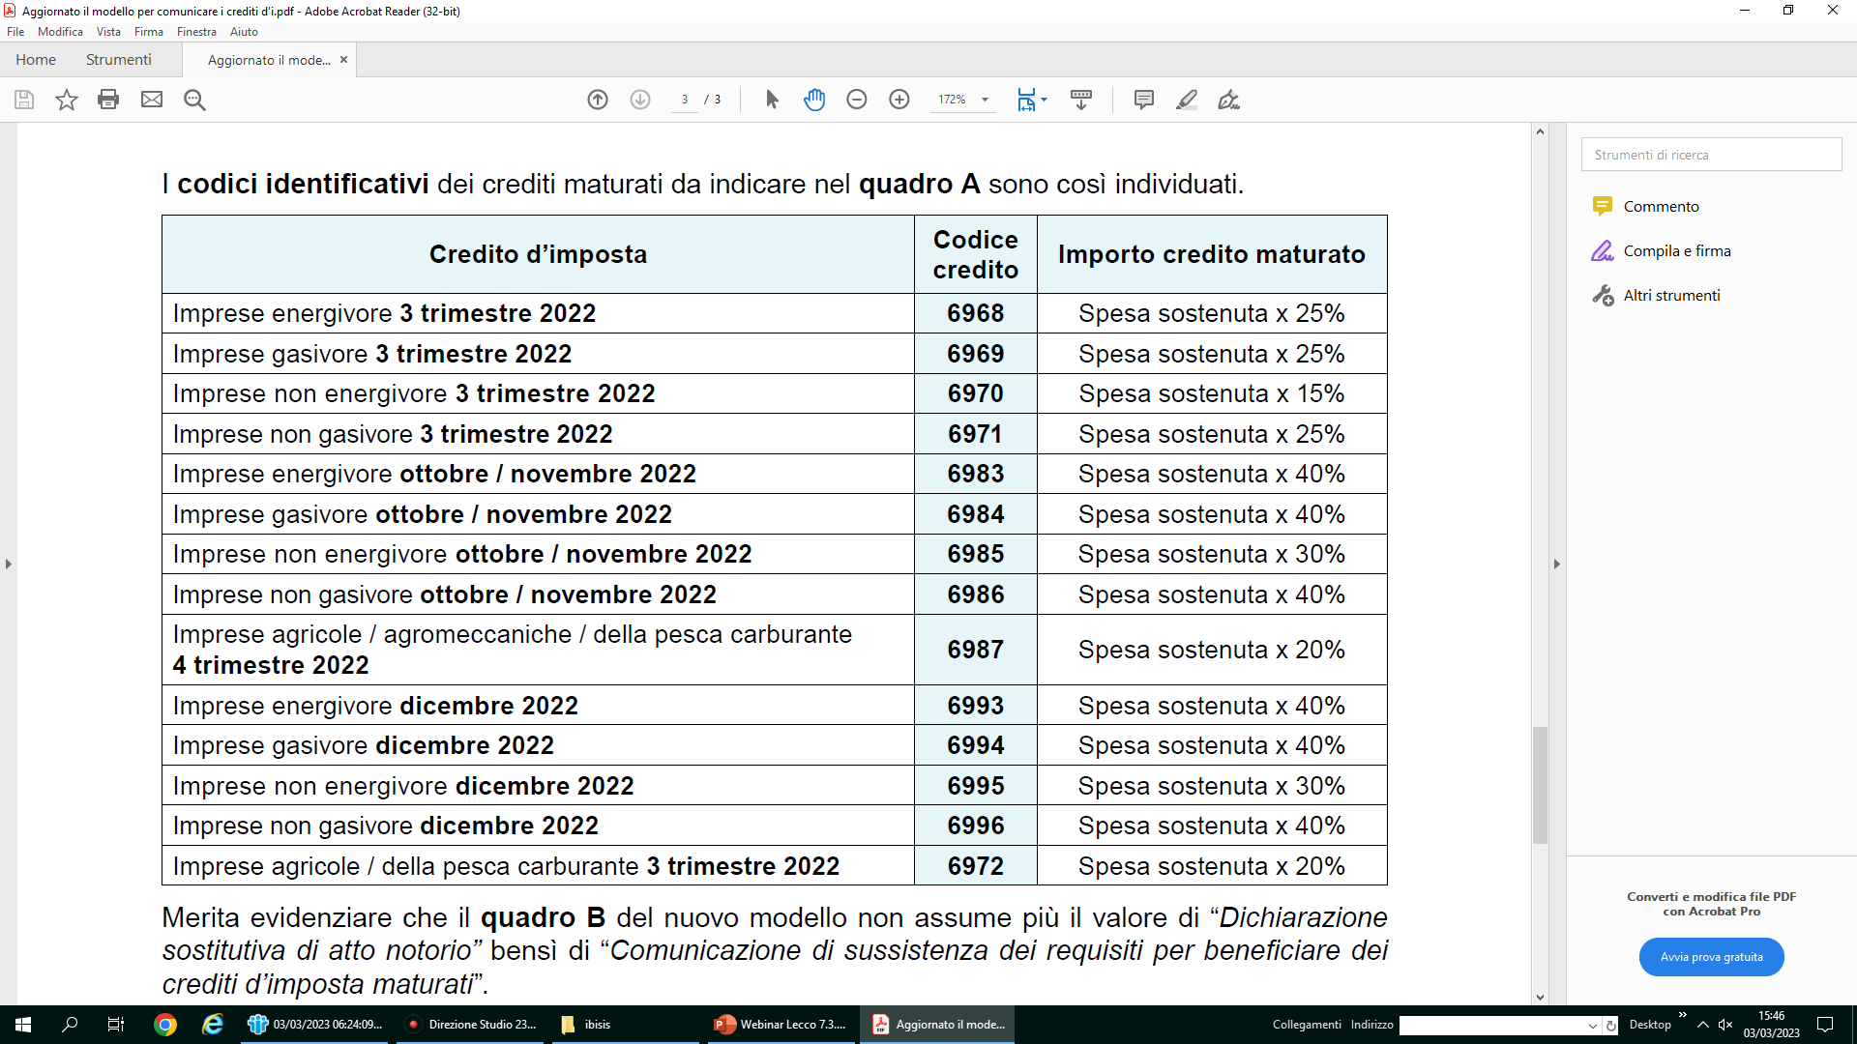
LA COMUNICAZIONE DEI CREDITI D’IMPOSTA ENERGETICI 2022
CREDITI D’IMPOSTA RESIDUI DA INDICARE NEL QUADRO «A «
Lecco, 7 marzo 2023

